Slide 1
Chapter 2
高階線性
常微分方程式

Slide 2
大 綱
2.1 簡 介
2.2 高階線性齊次常微分方程式
2.3 高階線性非齊次常微分方程式之解法
2.4 尤拉 - 柯西方程式
2.5 應 用

Slide 3
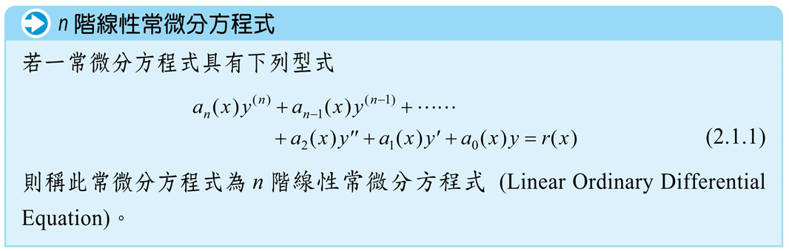
2.1 簡 介

Slide 4
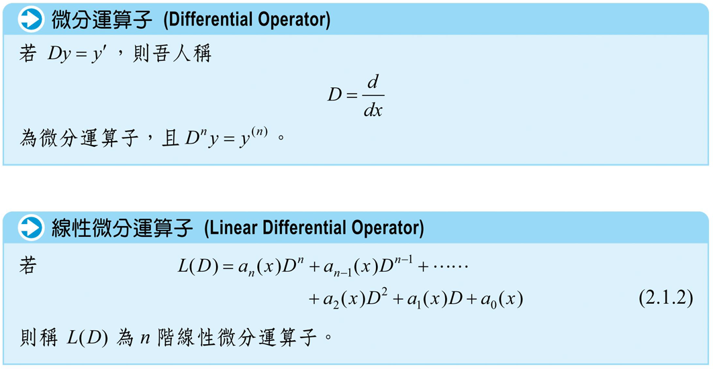
2.1 簡 介

Slide 5
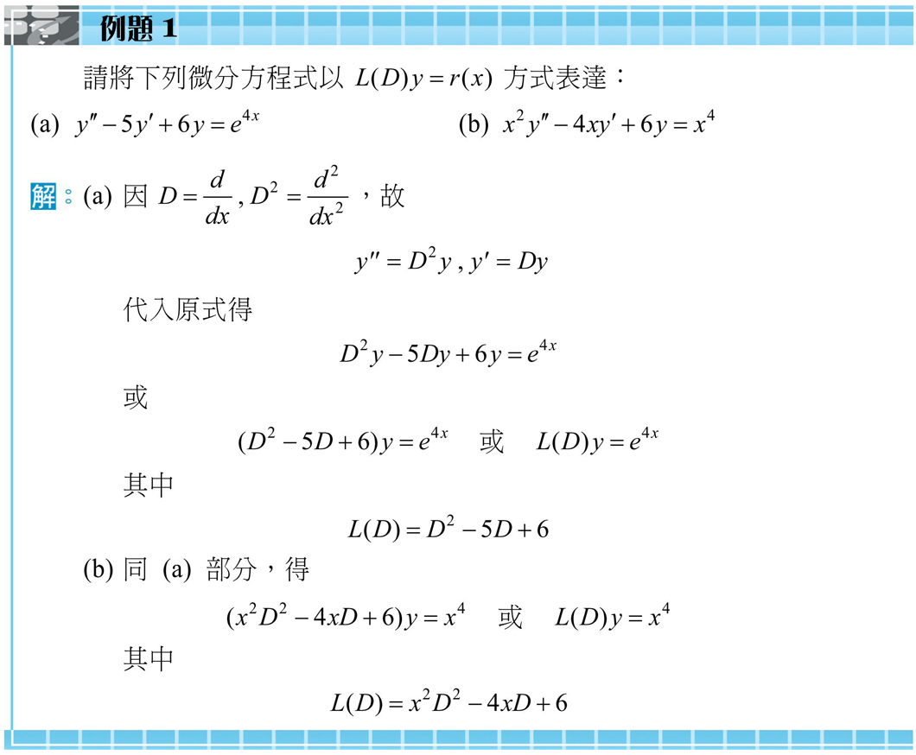
2.1 簡 介

Slide 6
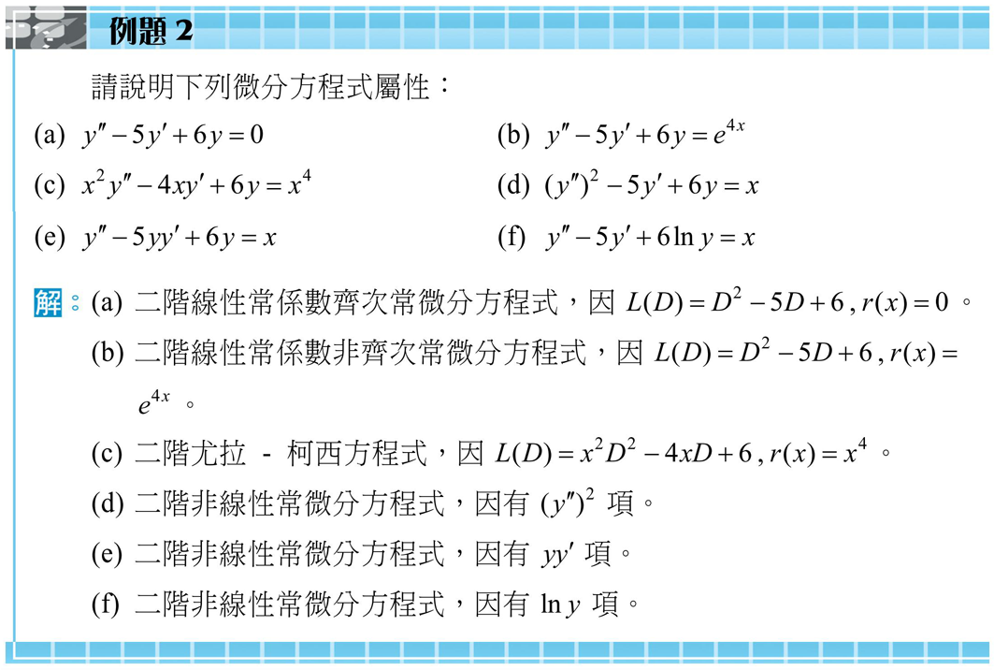
2.1 簡 介

Slide 7
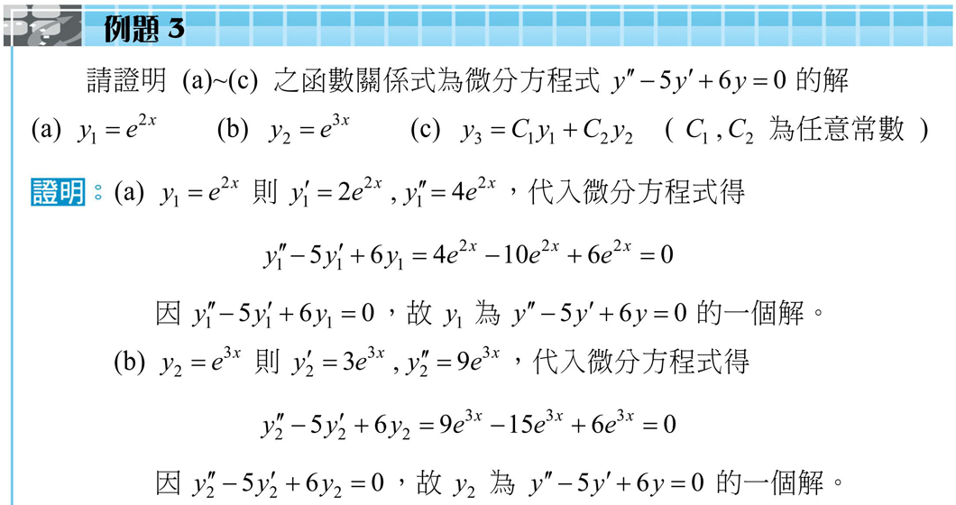
2.1 簡 介

Slide 8
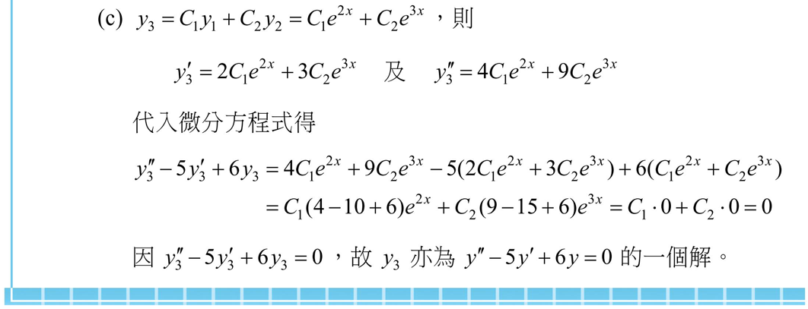
2.1 簡 介

Slide 9
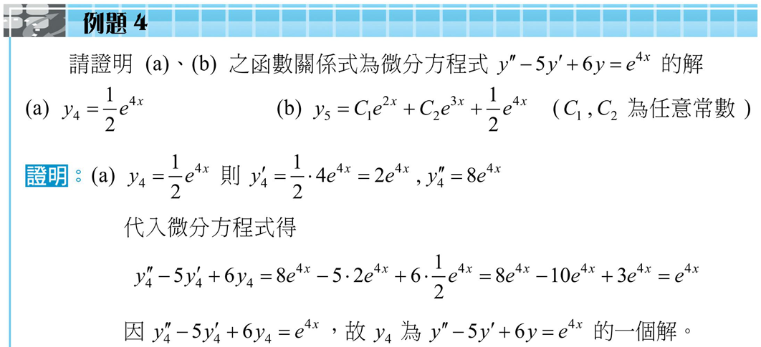
2.1 簡 介

Slide 10
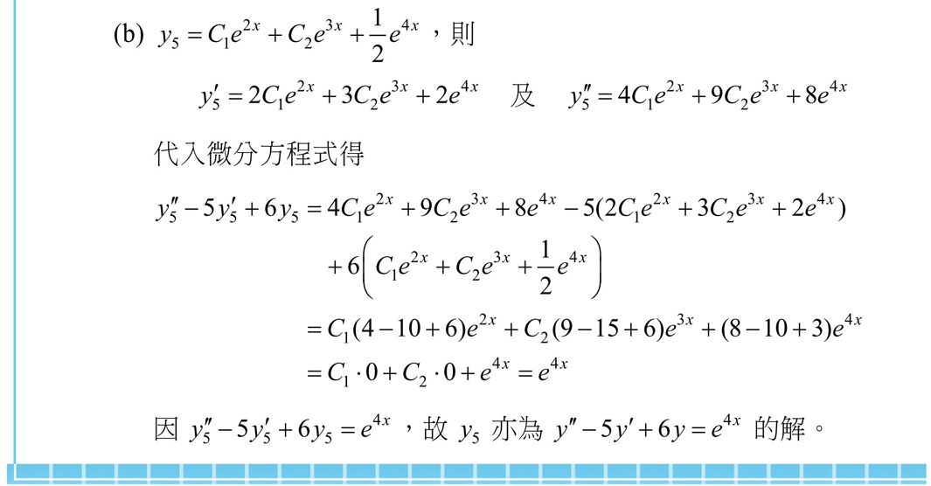
2.1 簡 介

Slide 11
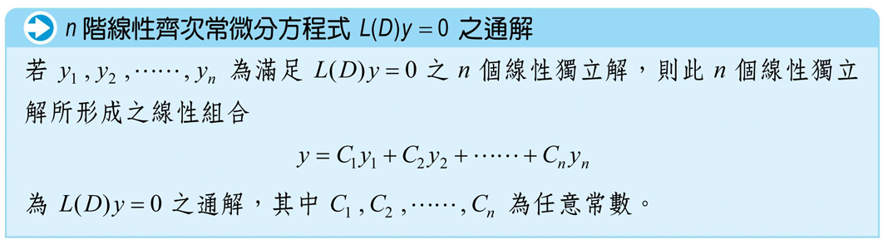
2.1 簡 介

Slide 12
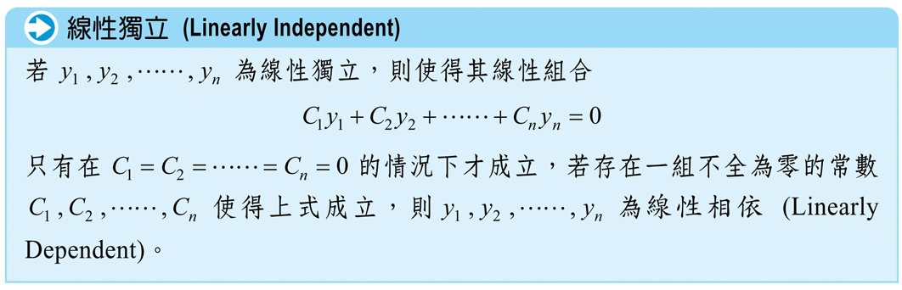
2.1 簡 介

Slide 13
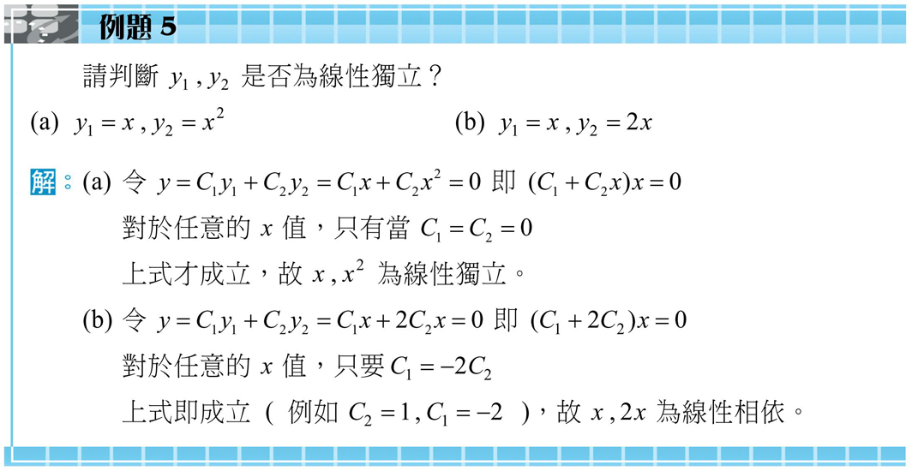
2.1 簡 介

Slide 14
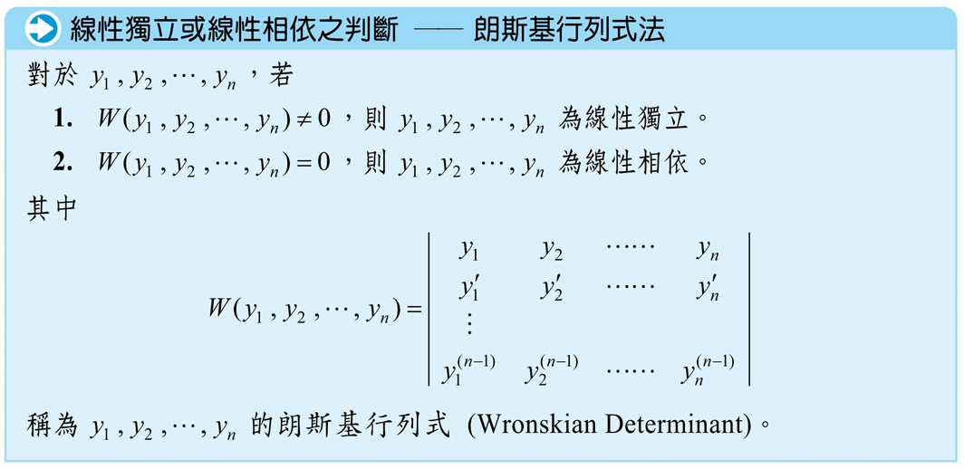
2.1 簡 介

Slide 15
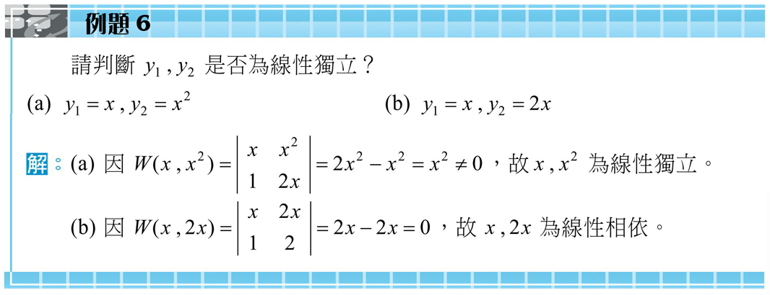
2.1 簡 介

Slide 16
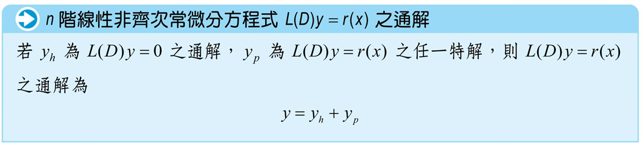
2.1 簡 介

Slide 17
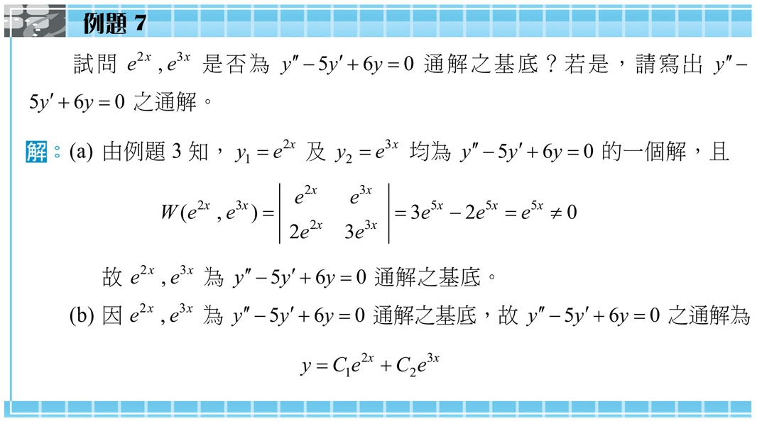
2.1 簡 介

Slide 18
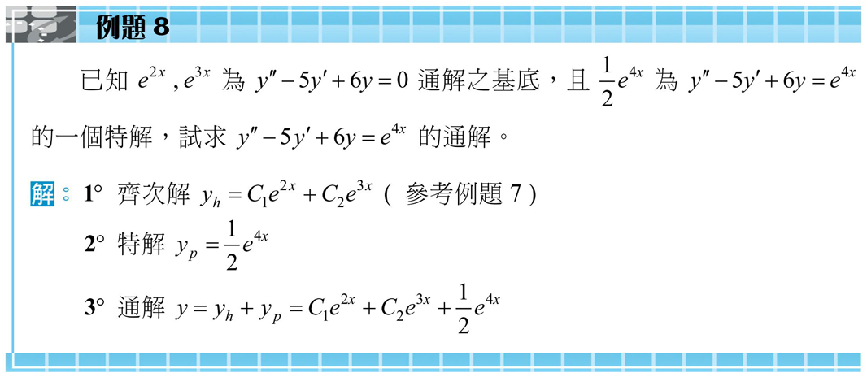
2.1 簡 介

Slide 19
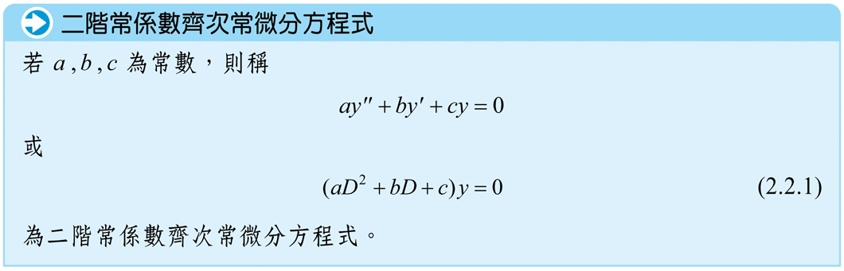
2.2 高階線性齊次常微分方程式

Slide 20
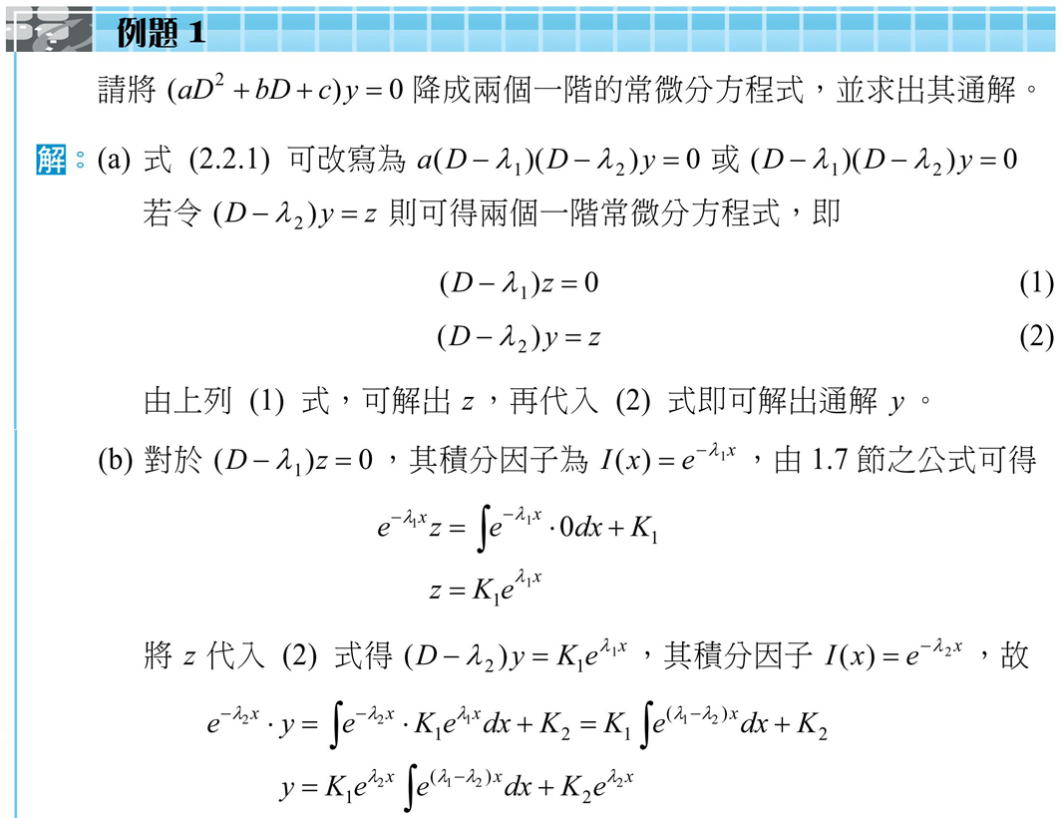
2.2 高階線性齊次常微分方程式

Slide 21
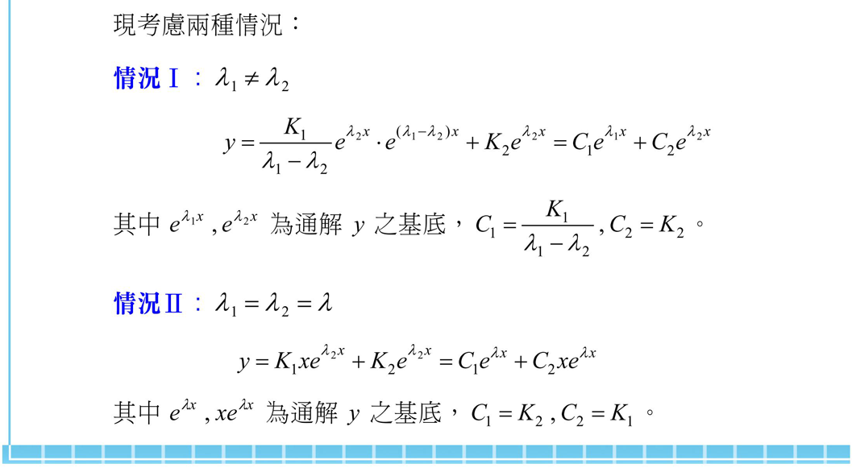
2.2 高階線性齊次常微分方程式

Slide 22
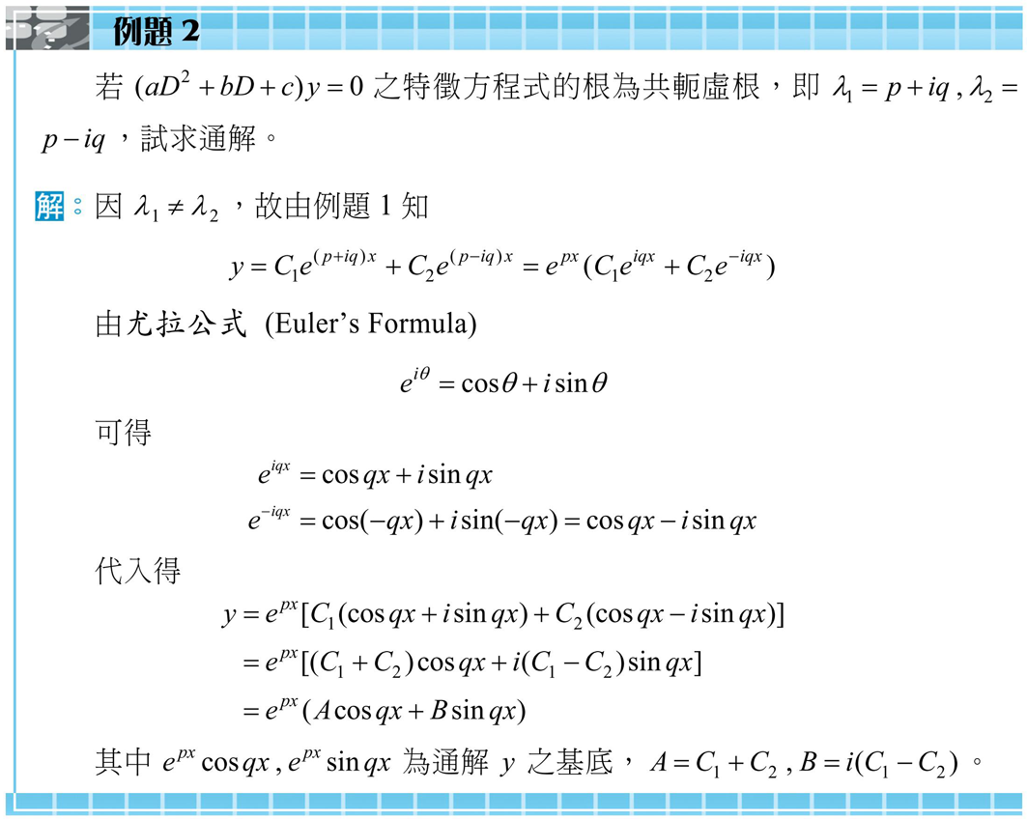
2.2 高階線性齊次常微分方程式

Slide 23
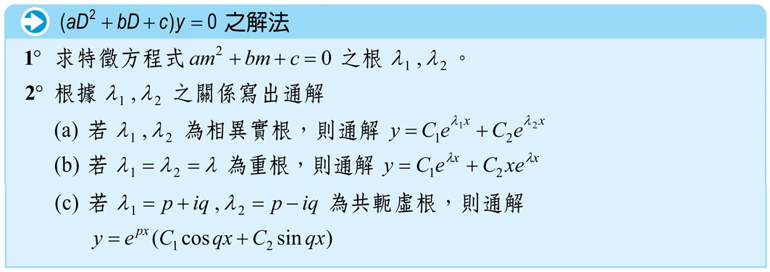
2.2 高階線性齊次常微分方程式

Slide 24
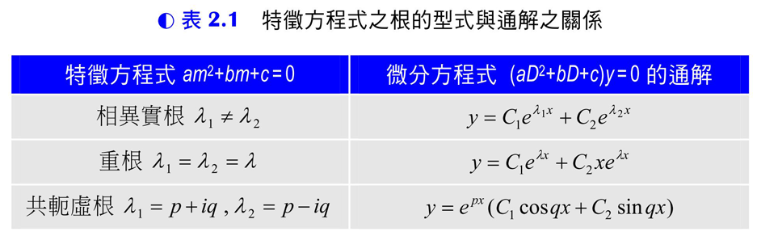
2.2 高階線性齊次常微分方程式

Slide 25
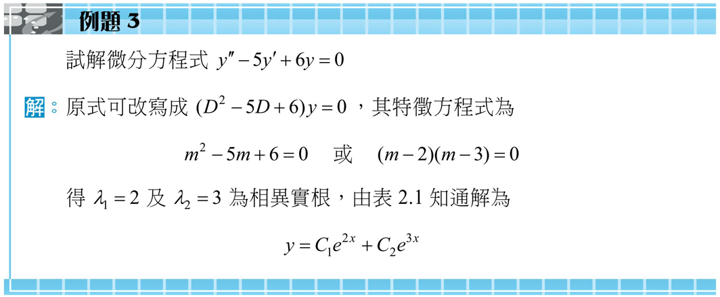
2.2 高階線性齊次常微分方程式

Slide 26
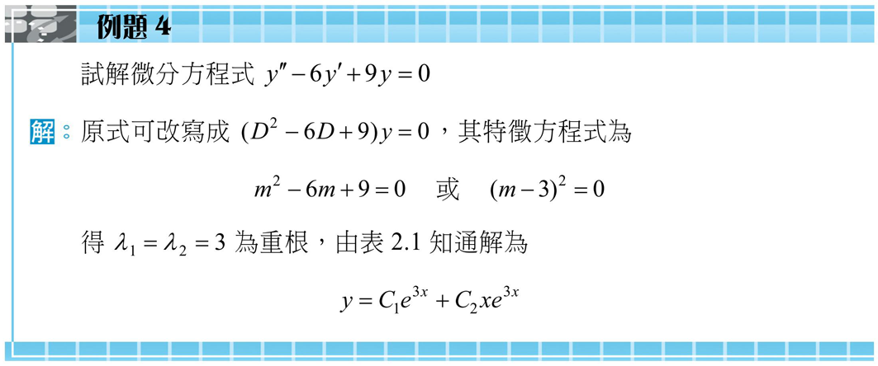
2.2 高階線性齊次常微分方程式

Slide 27
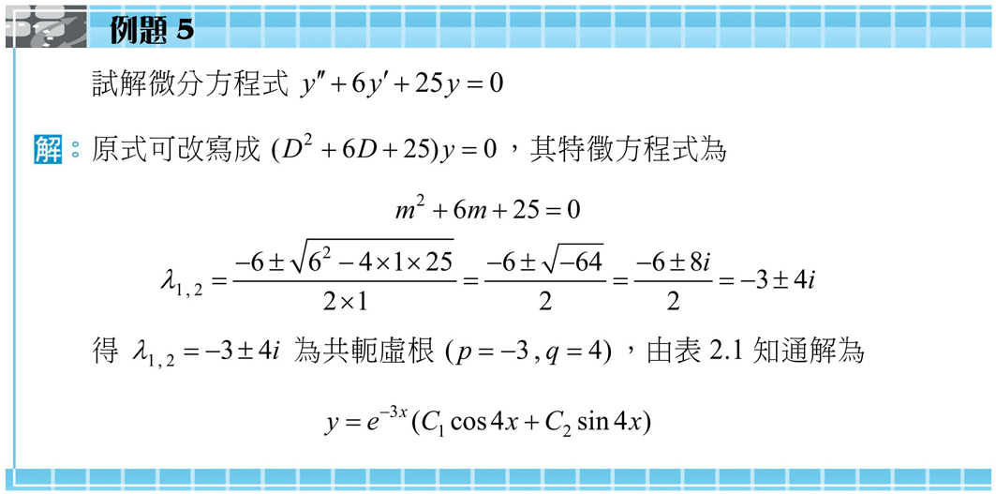
2.2 高階線性齊次常微分方程式

Slide 28
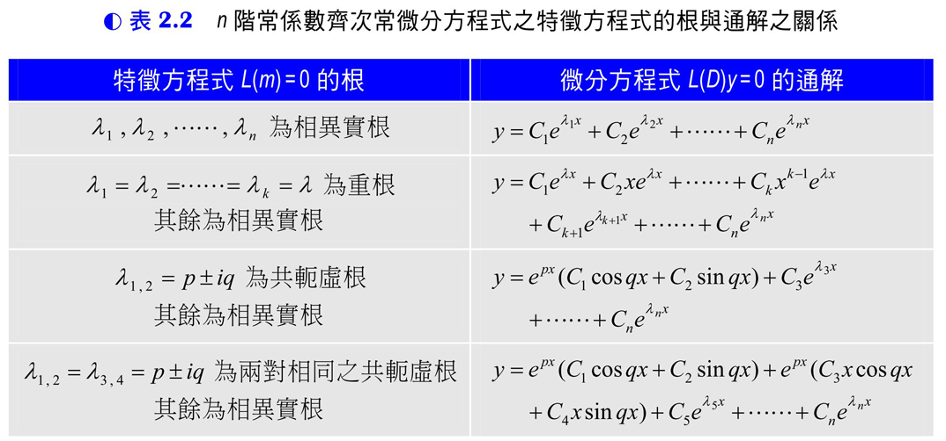
2.2 高階線性齊次常微分方程式

Slide 29
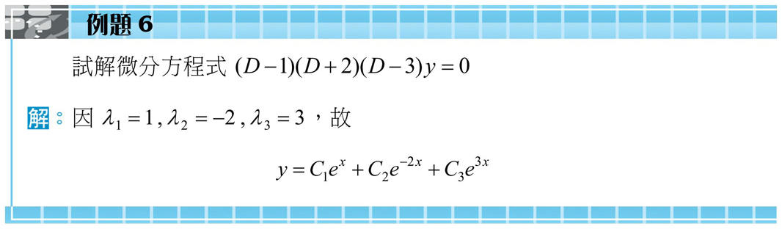
2.2 高階線性齊次常微分方程式

Slide 30
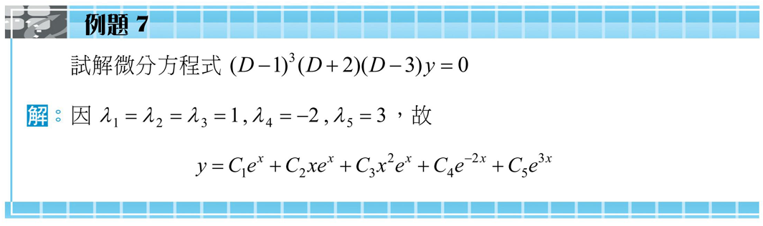
2.2 高階線性齊次常微分方程式

Slide 31
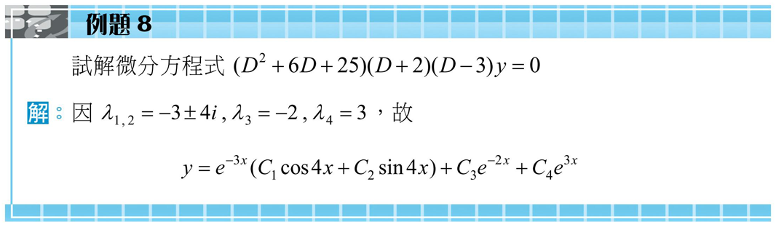
2.2 高階線性齊次常微分方程式

Slide 32
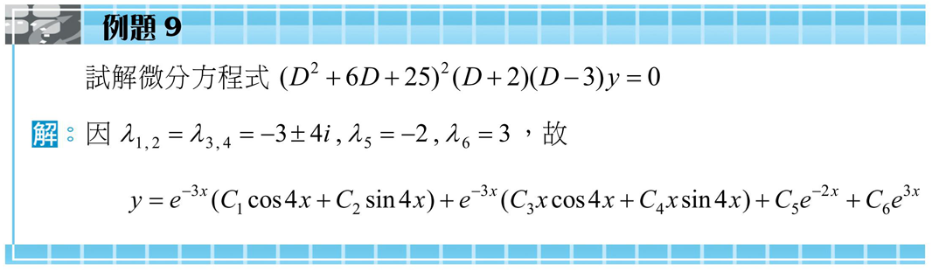
2.2 高階線性齊次常微分方程式

Slide 33
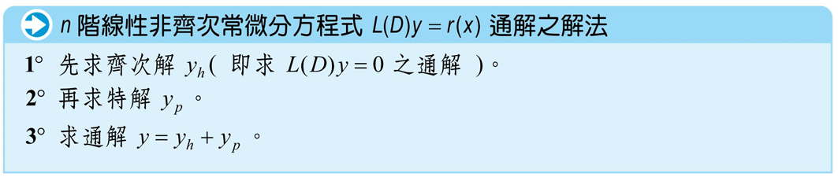
2.3 高階線性非齊次常微分方程式之解法

Slide 34
2.3 高階線性非齊次常微分方程式之解法
4種解 的方法：
  分解降階法
  待定係數法
  參數變換法
  逆運算子法

Slide 35
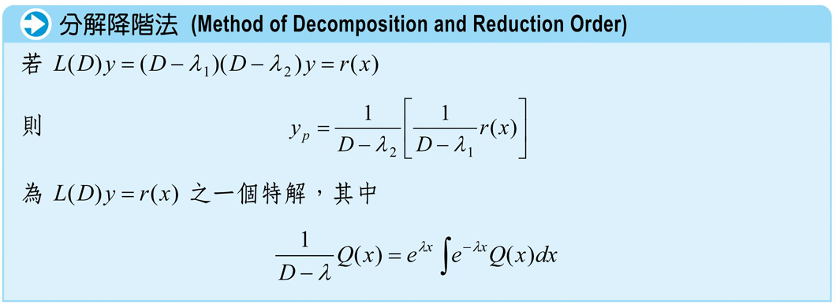
2.3 高階線性非齊次常微分方程式之解法

Slide 36
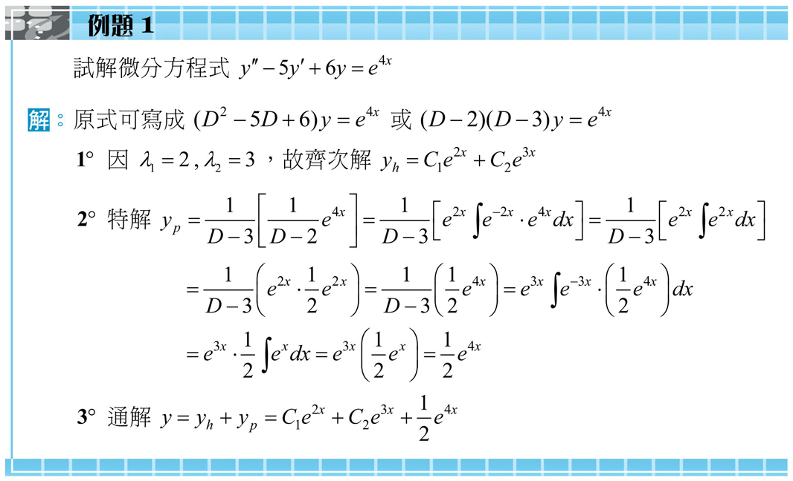
2.3 高階線性非齊次常微分方程式之解法

Slide 37
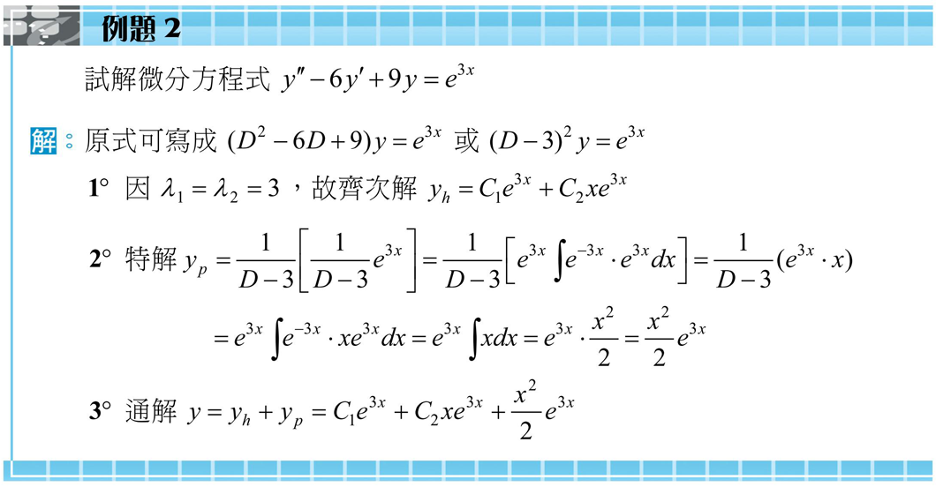
2.3 高階線性非齊次常微分方程式之解法

Slide 38
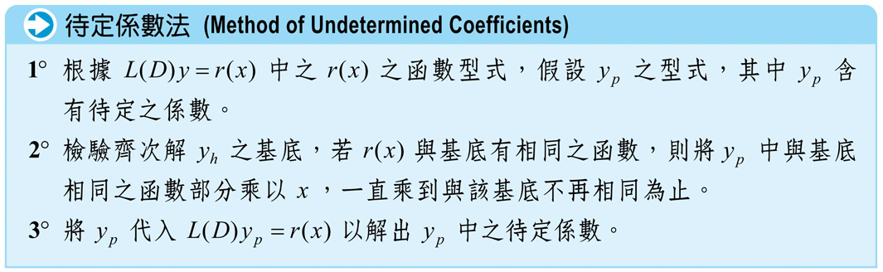
2.3 高階線性非齊次常微分方程式之解法

Slide 39
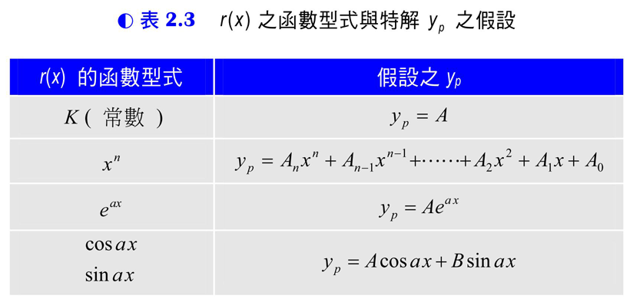
2.3 高階線性非齊次常微分方程式之解法

Slide 40
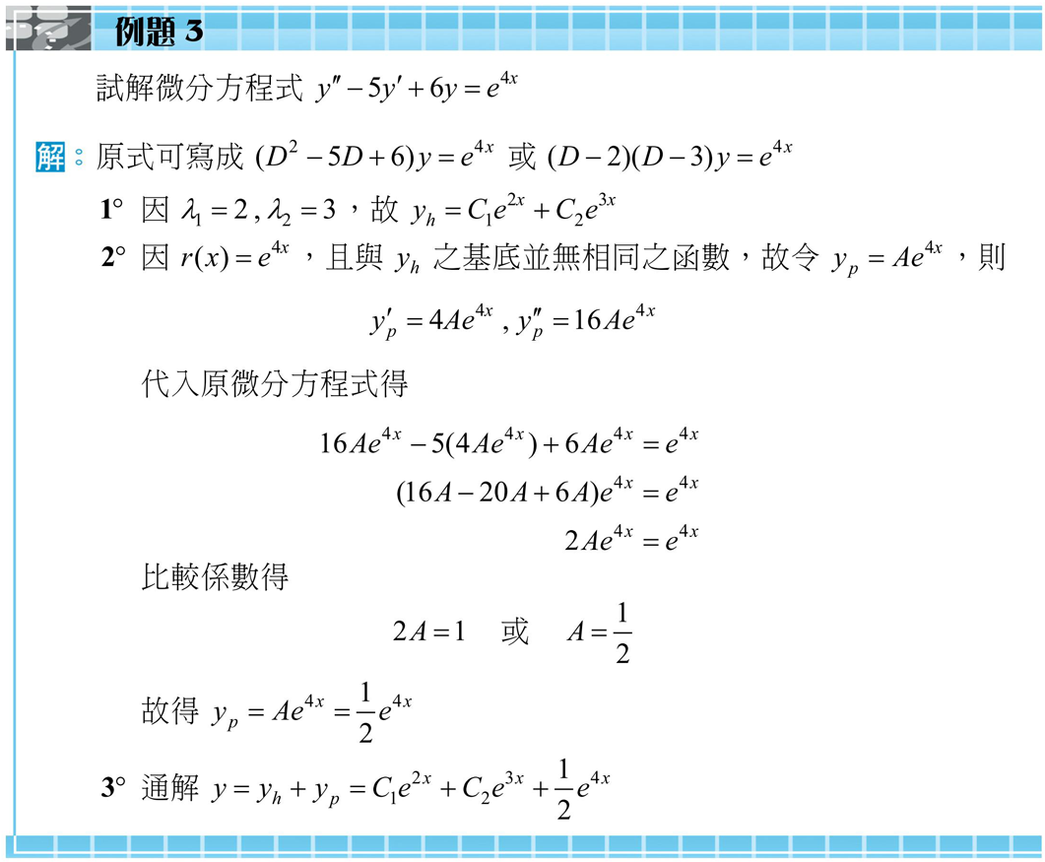
2.3 高階線性非齊次常微分方程式之解法

Slide 41
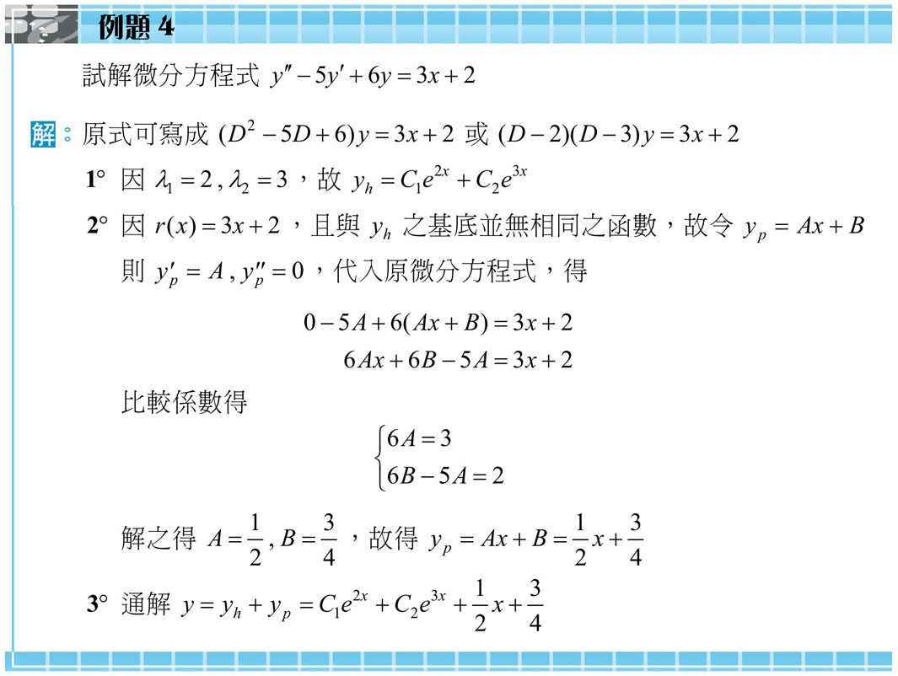
2.3 高階線性非齊次常微分方程式之解法

Slide 42
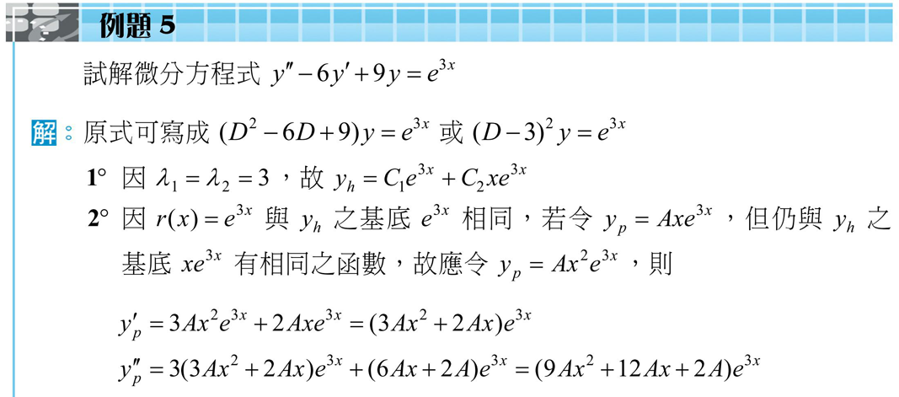
2.3 高階線性非齊次常微分方程式之解法

Slide 43
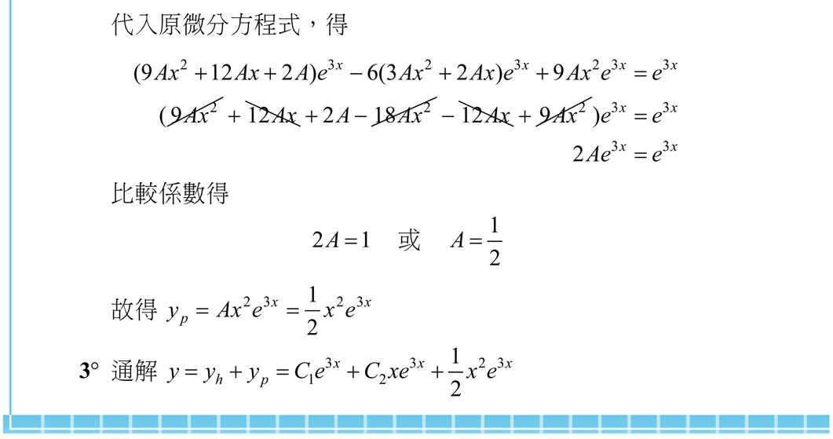
2.3 高階線性非齊次常微分方程式之解法

Slide 44
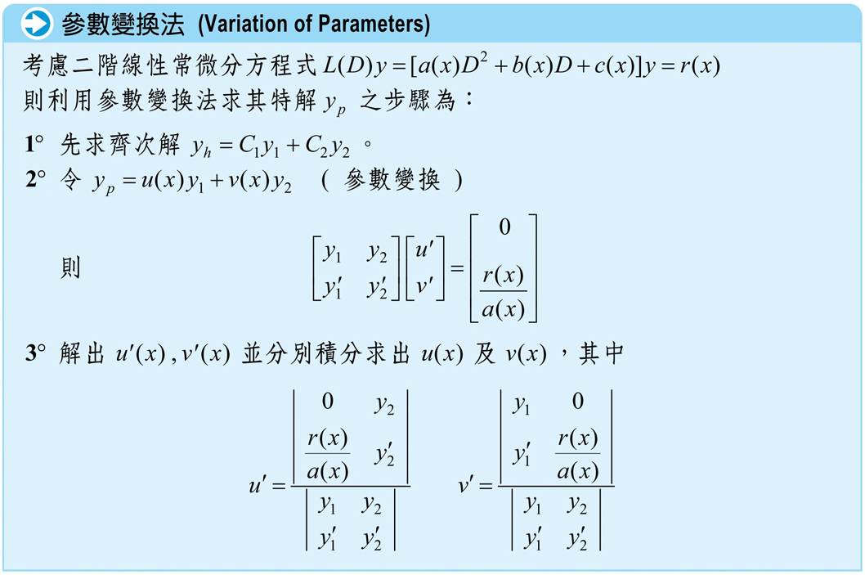
2.3 高階線性非齊次常微分方程式之解法

Slide 45
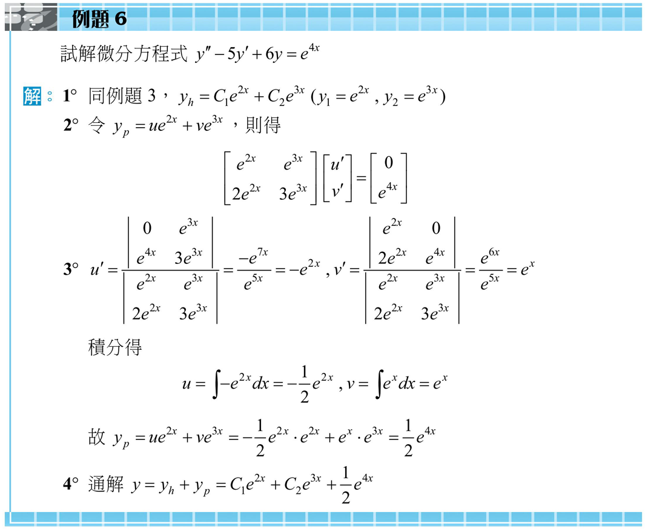
2.3 高階線性非齊次常微分方程式之解法

Slide 46
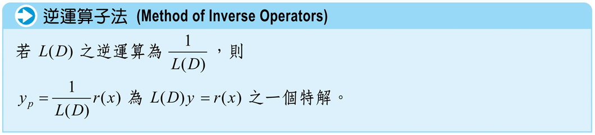
2.3 高階線性非齊次常微分方程式之解法

Slide 47
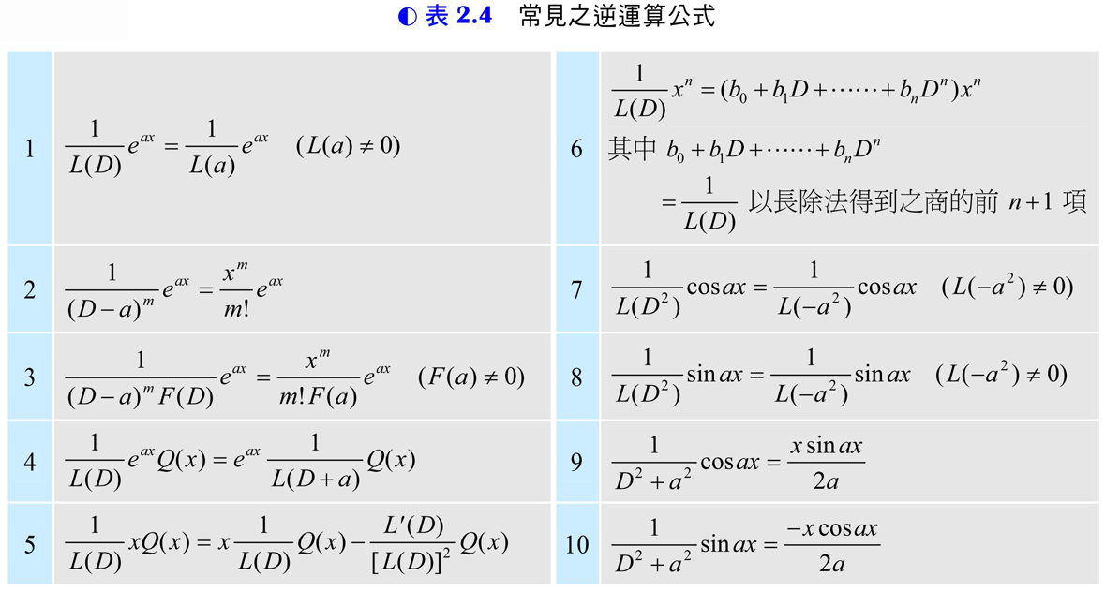
2.3 高階線性非齊次常微分方程式之解法

Slide 48
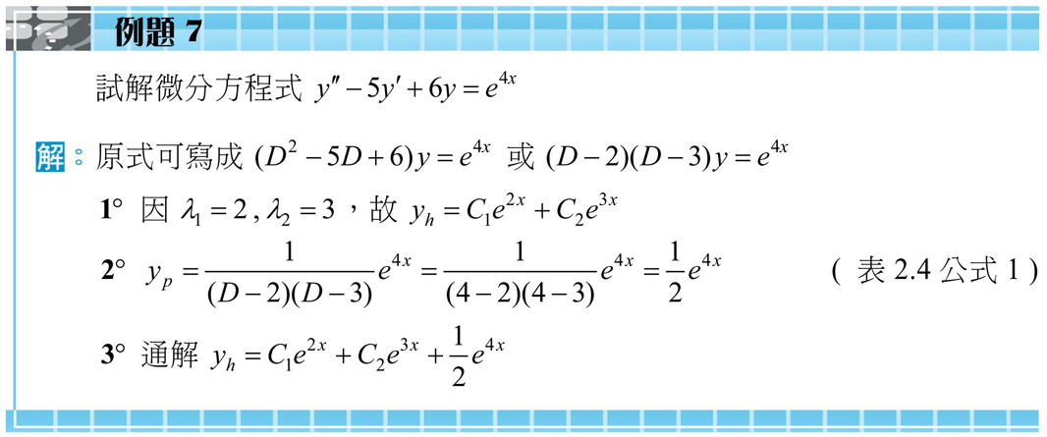
2.3 高階線性非齊次常微分方程式之解法

Slide 49
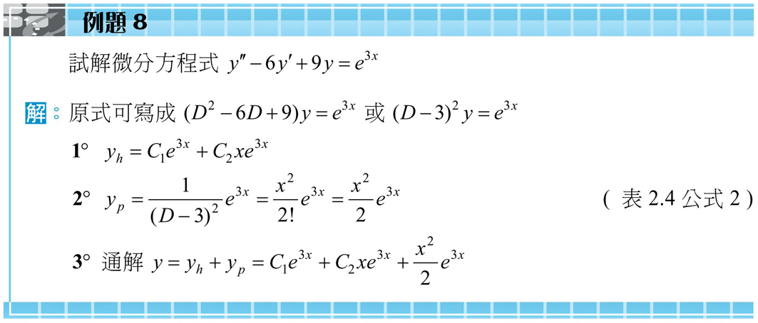
2.3 高階線性非齊次常微分方程式之解法

Slide 50
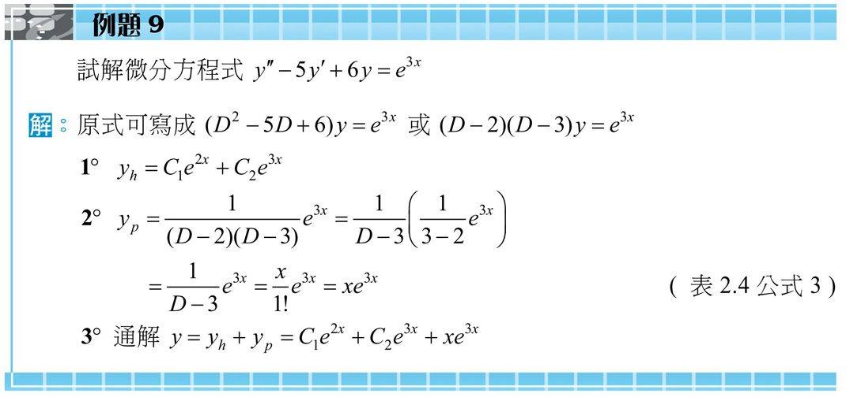
2.3 高階線性非齊次常微分方程式之解法

Slide 51
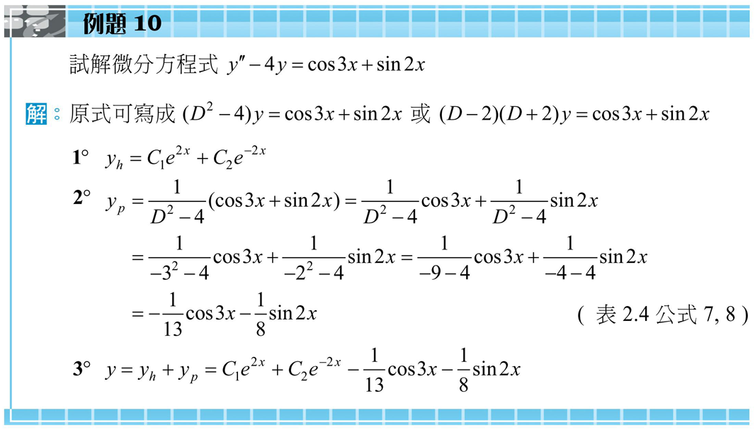
2.3 高階線性非齊次常微分方程式之解法

Slide 52
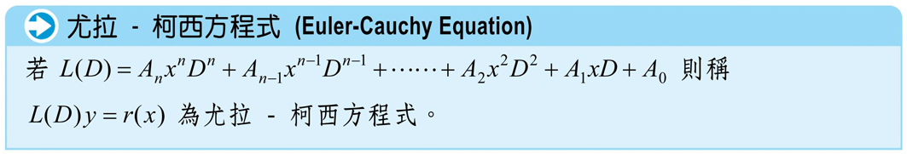
2.4 尤拉 - 柯西方程式

Slide 53
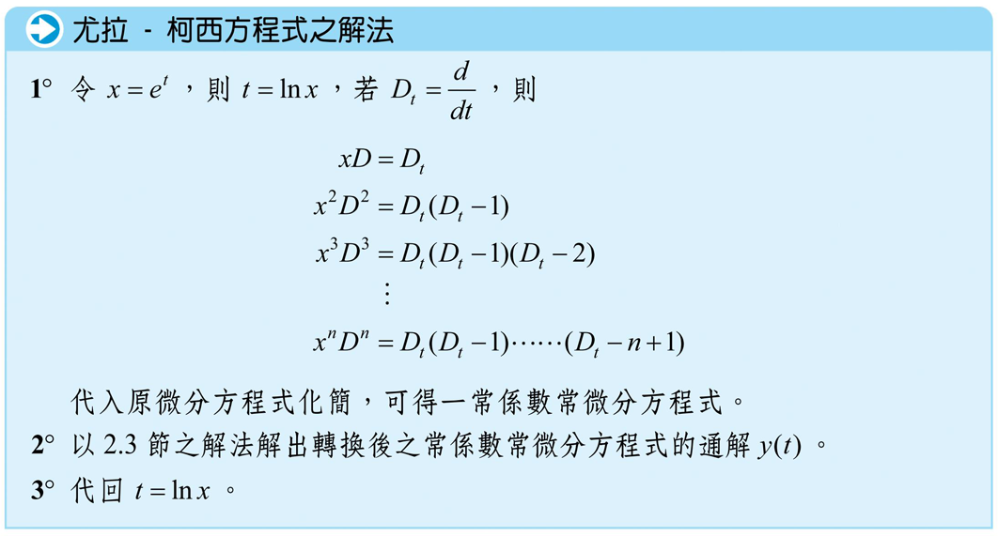
2.4 尤拉 - 柯西方程式

Slide 54

2.4 尤拉 - 柯西方程式

Slide 55

2.4 尤拉 - 柯西方程式

Slide 56

2.4 尤拉 - 柯西方程式

Slide 57

2.4 尤拉 - 柯西方程式

Slide 58

2.5 應 用
初始值問題與邊界值問題

Slide 59

2.5 應 用

Slide 60

2.5 應 用

Slide 61

2.5 應 用

Slide 62

2.5 應 用
無外加作用力之二階系統

Slide 63

2.5 應 用

Slide 64

2.5 應 用

Slide 65

2.5 應 用

Slide 66

2.5 應 用

Slide 67

2.5 應 用

Slide 68

2.5 應 用

Slide 69

2.5 應 用

Slide 70

2.5 應 用

Slide 71

2.5 應 用

Slide 72

2.5 應 用

Slide 73

2.5 應 用

Slide 74

2.5 應 用

Slide 75

2.5 應 用

Slide 76

2.5 應 用

Slide 77

2.5 應 用

Slide 78

2.5 應 用

Slide 79

2.5 應 用

Slide 80

2.5 應 用

Slide 81

2.5 應 用
有外加作用力之二階系統

Slide 82

2.5 應 用

Slide 83

2.5 應 用

Slide 84

2.5 應 用

Slide 85

2.5 應 用

Slide 86

2.5 應 用

Slide 87

2.5 應 用

Slide 88

2.5 應 用

Slide 89


